Slide 1
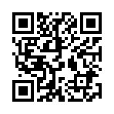
7
2024
NO.77
2024年7月号
夏休み子ども特集2（8月募集分）
●「JAL折り紙ヒコーキ教室」
日時：８月２１日(水) １１時０0分～1２時３0分
内容：折り紙ヒコーキ作りとフライトコンテスト
応募：〇対象/町内在住の小学生 〇講師/JAL職員の皆さん
〇定員/２０名（抽選） 〇参加費/無料
〇持ち物/室内履き、飲み物
●「子ども茶会｣
日時：８月2２日（木）１３時３0分～1５時０0分
内容：茶道の基礎を教わる
応募：〇対象/町内在住小学生 〇講師/福岡宗逸氏
〇定員/１２名（抽選） 〇参加費/３００円（お茶、お菓子代）当日徴収
〇持ち物/、足袋（白い靴下可）、ハンカチ、飲み物
●「子どもお菓子作り教室｣
日時 ８月２３日（金）１０時００分～１１時３０分
内容 ほろほろクッキーを作る
応募 〇対象/町内在住小学生 〇講師/池田征子氏
〇定員 １２名（抽選） 〇参加費/２００円（材料費）当日徴収
〇持ち物/エプロン、三角巾、お手拭き、飲み物
〇申し込み/8月１日(木)より8日（木）まで
ORコードから、9日（金）抽選・当選者へ通知
●｢大人のパソコン超初心者教室｣
日時：９月６日・13日・20日・27日 各金曜日 全４回 １０時０0分～１２時０0分
内容：パソコンの基本操作を学ぶ（パソコンは公民館が用意）
応募：〇対象/町内在住在勤 〇講師/公民館職員
〇定員 ５名（先着） 〇参加費/無料 〇持ち物/筆記用具、飲み物
〇申込み/ ８月１日(木)９時より 公民館窓口又は電話

Slide 2
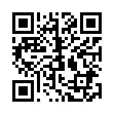
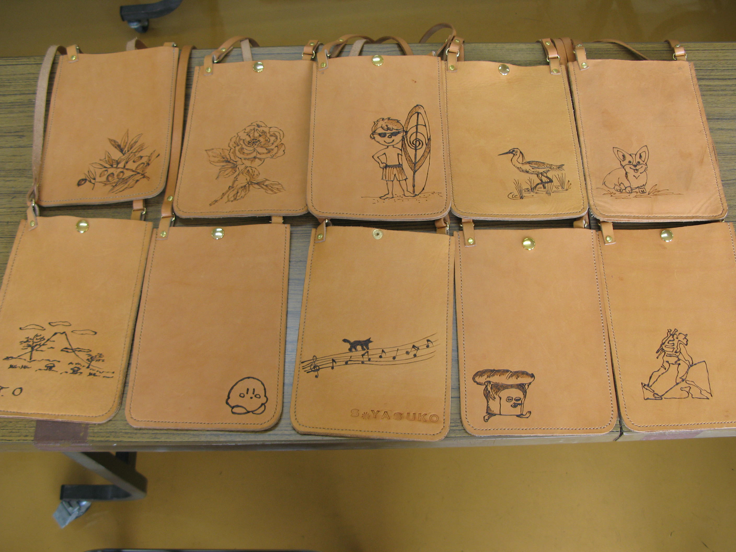
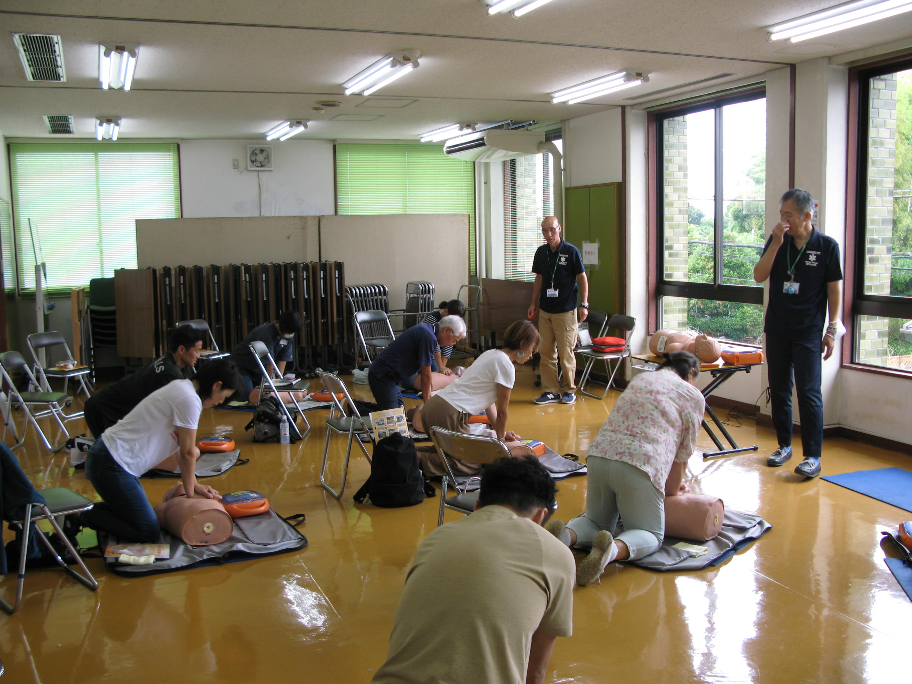
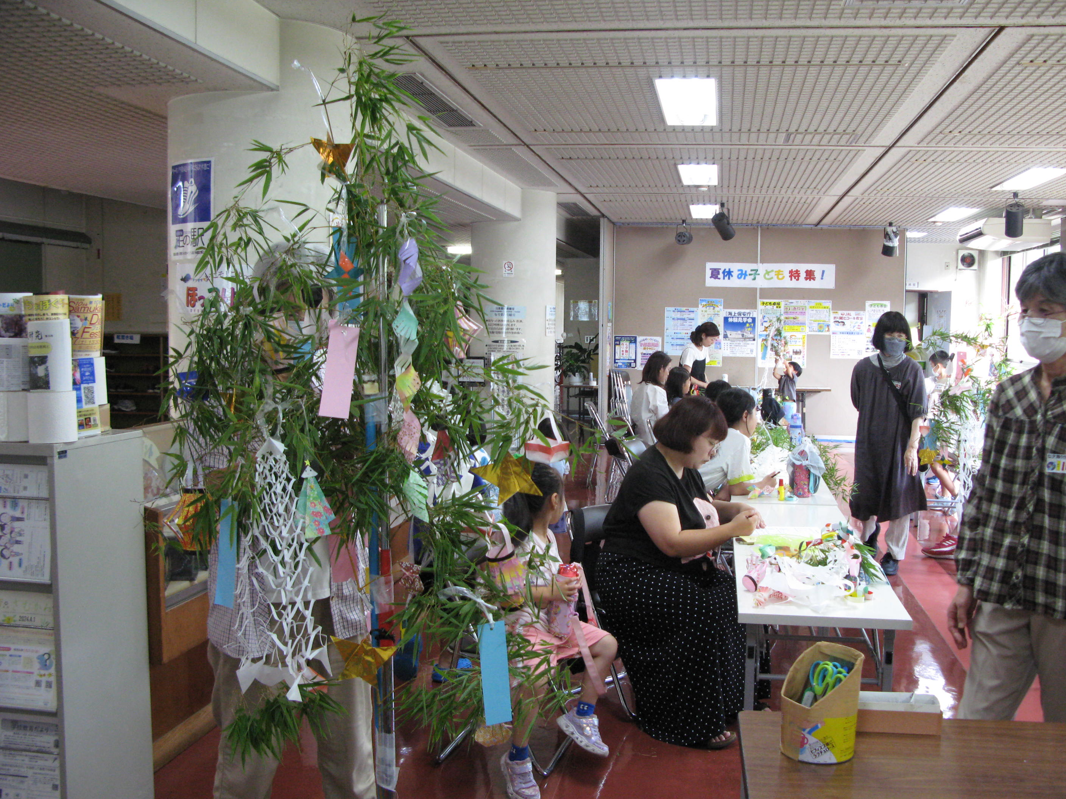
北部公民館だより
2024.07.10北部公民館だより・ほっこりパーク 7月号
●「バドミントン教室」
日時 ９月２１日・２８日・10月５日・１９日・２６日・１１月９日
全て土曜日 全６回 ９時００分～１２時００分
但し、９/21と10/26は13時30分～16時30分
内容：初めての方を中心にバドミントンの基礎を学ぶ
応募 〇対象/町内在住在勤中学生以上
〇講師/寒川バドミントン協会 斉藤会長
〇定員 １０名（先着） 〇参加費/無料
〇持ち物/室内履き、ラケット、タオル、飲み物（ラケットは先着５名貸出可）
〇申し込み/8月１日(木)９時よりインターネット又は同館窓口か電話
※電話及び窓口の場合は仮予約として翌日までに正式回答します。
教室の報告 - いつも参加ありがとうございます！ -
◆「革製スマホポーチを作ろう！｣
6/15（土）、6/22(土)実施
初日は革を縫ってポーチ作り。最初は手こずっていま
したが、講師の丁寧な指導のおかげで次第に慣れてきて
皆さんポーチが縫いあがりました。２日目はポーチに好
きな絵を描くということで、皆さん思い思いの絵を描い
て、素敵なポーチが完成しました。 参加人数 10名
◆「救命講習会」 6/23（日）実施
講師の熱血な指導のおかげで、皆さん真剣に受講され
救命の事が理解出来たようでした。心肺蘇生法の実践で
は、息を切らせながら行っていて、皆さん頑張っていま
した。アンケートでは、とても分かりやすく学べた、忘
れないようにまた参加したい、すごく役立つと思った、
など好評の教室となりました。 参加人数 11名
◆「七夕飾り作り教室」 6/29（土）実施
会場のロビーは大人も混ざって大賑わいの教室となり
ました。北部折り紙の会の皆さんが用意した材料で楽し
そうにいろいろな飾りを講師の皆さんの丁寧な指導のも
と作りました。みんな素敵な七夕飾りが完成し大喜びで
した。 参加人数 22名

